Slide 1
Forage de réseaux sociaux
GLO-4027/ GLO-7027
Traitement des données massives

Slide 2
Survol
Graphe et localité
Partitionnement
Similarité
Graphes orientés

Slide 3












Introduction
Dizaines de réseaux sociaux (généraux ou spécifiques à un sujet), et des composantes dans d’autres applications (e.g. jeux vidéos)
  Chaque réseau social forme un graphe de nœuds connectés
  Nœud peut être un individu ou autre chose (intérêt, photo, page, etc.)
  Connexion est la relation entre les nœuds
  Relation peut être binaire (connecté ou non) ou avoir un poids (ami, famille, partenaire, etc.)

Slide 4
Introduction
Forage: On veut découvrir des communautés (groupe de nœuds fortement connectés)
Similaire au partitionnement
Mais un nœud va faire partie de plusieurs communautés différentes
  On veut toutes les découvrir
  On ne veut pas assigner un nœud exclusivement à une communauté
Travail
Amis
Famille

Slide 5
Localité
Les connections sont non-aléatoires et ont une localité
  Si A est connecté à B et A est connecté à C, la probabilité que B est connecté à C est plus grande que la probabilité aléatoire

Slide 6

Localité (exemple)
A
B
D
E
C
G
F
Soit trois nœuds dans ce réseau social
  $\left\{X,Y,Z\right\}∈\left\{A,B,C,D,E,F,G\right\}$
  Connexion existe entre $\left\{X,Y\right\}$ et $\left\{X,Z\right\}$
  Probabilité de connexion $\left\{Y,Z\right\}$?

Slide 7
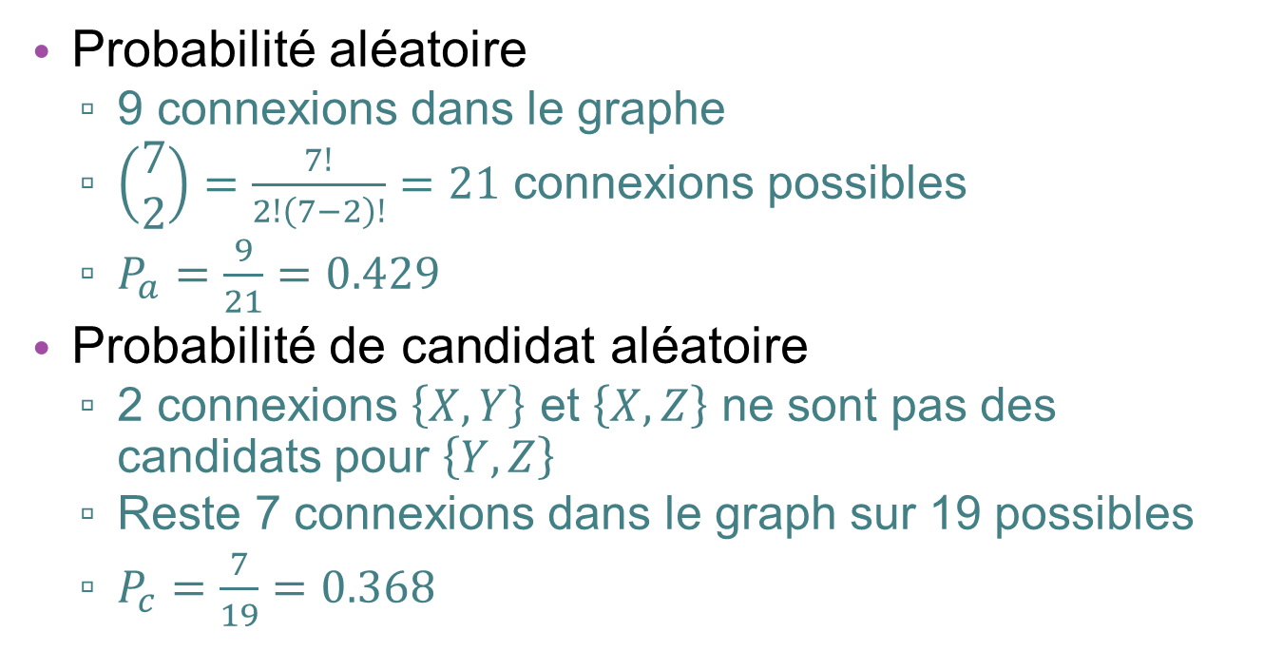
Localité (exemple)
A
B
D
E
C
G
F
Probabilité aléatoire
  9 connexions dans le graphe
  $\left(\begin{matrix}7 \\ 2\end{matrix}\right)=\frac{7!}{2!\left(7−2\right)!}=21$ connexions possibles
  $P_{a}=\frac{9}{21}=0.429$
Probabilité de candidat aléatoire
  2 connexions $\left\{X,Y\right\}$ et $\left\{X,Z\right\}$ ne sont pas des candidats pour $\left\{Y,Z\right\}$
  Reste 7 connexions dans le graph sur 19 possibles
  $P_{c}=\frac{7}{19}=0.368$

Slide 8
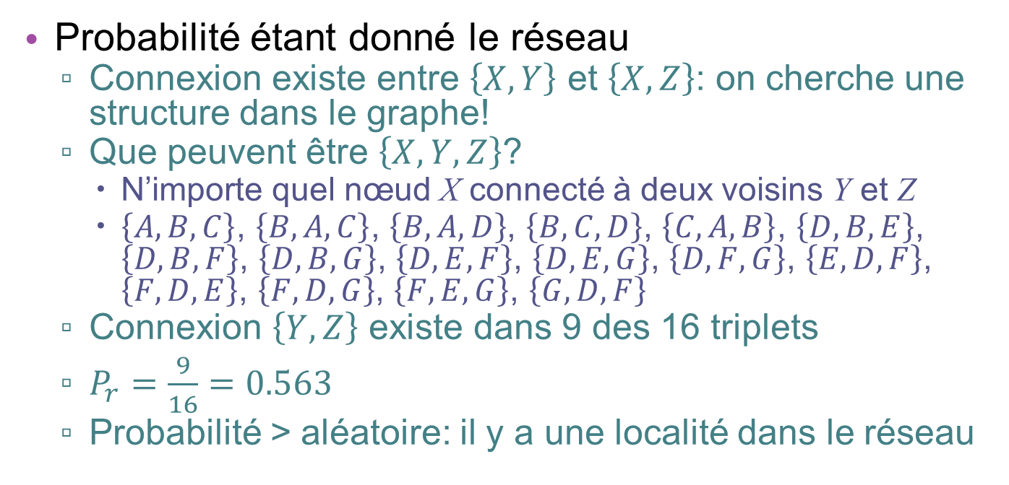
Localité (exemple)
A
B
D
E
C
G
F
Probabilité étant donné le réseau
  Connexion existe entre $\left\{X,Y\right\}$ et $\left\{X,Z\right\}$: on cherche une structure dans le graphe!
  Que peuvent être $\left\{X,Y,Z\right\}$?
    N’importe quel nœud X connecté à deux voisins Y et Z
    $\left\{A,B,C\right\}$, $\left\{B,A,C\right\}$, $\left\{B,A,D\right\}$, $\left\{B,C,D\right\}$, $\left\{C,A,B\right\}$, $\left\{D,B,E\right\}$, $\left\{D,B,F\right\}$, $\left\{D,B,G\right\}$, $\left\{D,E,F\right\}$, $\left\{D,E,G\right\}$, $\left\{D,F,G\right\}$, $\left\{E,D,F\right\}$, $\left\{F,D,E\right\}$, $\left\{F,D,G\right\}$, $\left\{F,E,G\right\}$, $\left\{G,D,F\right\}$
  Connexion $\left\{Y,Z\right\}$ existe dans 9 des 16 triplets
  $P_{r}=\frac{9}{16}=0.563$
  Probabilité > aléatoire: il y a une localité dans le réseau

Slide 9
Partitionnement
On a vu plusieurs techniques de partitionnement
Elles utilisent toutes à la base une mesure de distance physique entre les objets
Problème:
  Les nœuds du réseau social ne sont pas des objets dans l’espace
  La distance entre eux n’est pas une distance physique

Slide 10
Partitionnement
A
B
D
E
C
G
F
Inégalité du triangle
  Dans l’espace, la distance entre deux points est nécessairement plus petite ou égale au chemin passant par un point intermédiaire
  Donc la distance B-G est nécessairement plus petite ou égale au chemin B-D-G
  Dans ce réseau social, la distance B-G devrait être plus grande (ou infinie) parce qu’il n’y a pas de connexion
Partitions arbitraires
  D est à distance égale de B et F
  Donc D pourrait être assigné arbitrairement à une partition avec B ou avec F
  Dans ce réseau social, D devrait être dans une partition avec F

Slide 11
Intermédiarité
Intermédiarité (betweenness) d’une arête du graphe
  Mesure de centralité
    Pas une mesure de distance
  Nombre de chemins de longueur minimums entre toutes les paires de deux nœuds qui passent par cette arête
    1 point = 1 chemin unique de longueur minimale connecte deux nœuds et passe par cette arête
    S’il y a plusieurs chemins de longueur minimale égale entre deux nœuds, l’arête reçoit la fraction d’entre eux qui passe par elle
      0.33 points = 3 chemins uniques de longueur minimale connectent deux nœuds, et 1 passe par cette arête

Slide 12
Intermédiarité
Intermédiarité (betweenness) d’une arête du graphe
  Score élevé
    Un grand nombre de paires de nœuds sont connectées par cette arête
    Cette arête est un lien unique entre deux partitions différentes
  Score faible
    Il existe peu de chemins minimaux qui nécessitent cette arête
    Cette arête fait partie d’une partition fortement connectée
  Score non-défini si l’arête n’existe pas

Slide 13
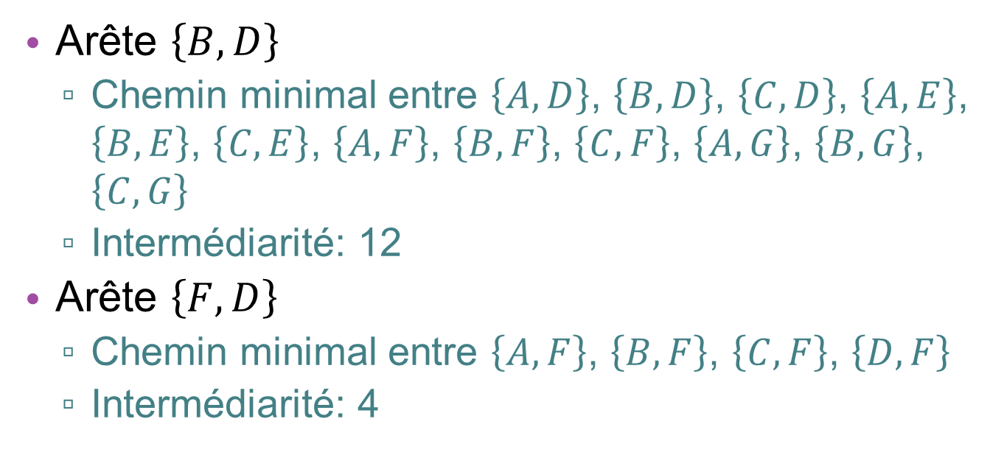
Intermédiarité (exemple)
A
B
D
E
C
G
F
Arête $\left\{B,D\right\}$
  Chemin minimal entre $\left\{A,D\right\}$, $\left\{B,D\right\}$, $\left\{C,D\right\}$, $\left\{A,E\right\}$, $\left\{B,E\right\}$, $\left\{C,E\right\}$, $\left\{A,F\right\}$, $\left\{B,F\right\}$, $\left\{C,F\right\}$, $\left\{A,G\right\}$, $\left\{B,G\right\}$, $\left\{C,G\right\}$
  Intermédiarité: 12
Arête $\left\{F,D\right\}$
  Chemin minimal entre $\left\{A,F\right\}$, $\left\{B,F\right\}$, $\left\{C,F\right\}$, $\left\{D,F\right\}$
  Intermédiarité: 4

Slide 14
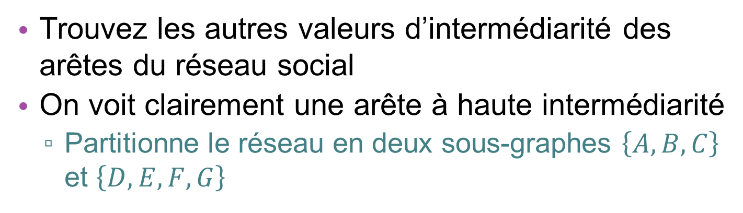
Intermédiarité (exercice)
5
12
4.5
A
B
D
E
4.5
4
1.5
1
5
C
G
F
1.5
Trouvez les autres valeurs d’intermédiarité des arêtes du réseau social
On voit clairement une arête à haute intermédiarité
  Partitionne le réseau en deux sous-graphes $\left\{A,B,C\right\}$ et $\left\{D,E,F,G\right\}$

Slide 15
Intermédiarité
Calcul efficace par l’algorithme Girvan-Newman
  Algorithme de parcours en largeur (breadth-first) du graphe à partir d’un nœud racine X
  Visite tous les enfants non-visités de chaque nœud à chaque étape du parcours
    Chemin minimum de la racine à l’enfant
  Compte le nombre de chemins minimums passant par chaque arête de l’arbre
  Répéter pour chaque nœud du graphe puis faire la somme et diviser par 2 pour l’intermédiarité exacte
    Répéter pour un échantillon des nœuds du graphe pour une approximation de l’intermédiarité

Slide 16
Intermédiarité (exemple)
Entrée: nœud racine
Parcourir le réseau en largeur
  Assigner à la racine la valeur 1 et à chaque nœud la valeur somme de ses parents
Pour chaque niveau i depuis le maximum jusqu’à 0
  Assigner à chaque feuille le crédit 1
  Assigner à chaque arête de i à i-1 le crédit du nœud enfant divisé par la fraction de la valeur totale des parents de l’enfant pour parent connecté par l’arête
  Assigner à chaque nœud interne le crédit 1 + la somme du crédit des arêtes du niveau i+1 à i
Graphe
A
B
D
E
C
G
F
Algorithme Girvan-Newman
1
E
Niveau 0
7
4.5
1.5
1
1
4.5
D
F
Niveau 1
1.5
3
0.5
= 1 × 1 / (1 + 1) = 0.5
1
B
G
2
3
Niveau 2
1
1
1
1
A
C
1
1
1
Niveau 3

Slide 17
Intermédiarité (exemple)
Graphe
A
B
D
E
K
L
C
H
G
F
J
1
12
I
K
Niveau 0
7.5
1
1
2.5
7.5
1
L
1
E
J
Niveau 1
2.5
1
5
1.5
1.5
1
2
Niveau 2
D
F
3
5
3
= 3 × 1 / (2 + 1) = 1
= 3 × 2 / (2 + 1) = 2
1
3
3
B
G
3
Niveau 3
1
1
1
1
1
1
3
3
1
A
C
H
I
Niveau 4
1
1
1

Slide 18
Partitionnement par intermédiarité
Partitionnement agglomérant
  Commencer avec une collection de nœuds isolés
  Ajouter les liens en ordre croissant d’intermédiarité
    Les partitions deviennent de plus en plus grande
  Terminer à un seuil
    De valeur d’intermédiarité, de nombre de partitions, ou de taille de partitions
Partitionnement divisant
  Commencer avec un graphe complet
  Supprimer des liens en ordre décroissant d’intermédiarité
    Les partitions deviennent de plus en plus petites
  Terminer à un seuil
    De valeur d’intermédiarité, de nombre de partitions, ou de taille de partitions
  Stratégie plus commune

Slide 19
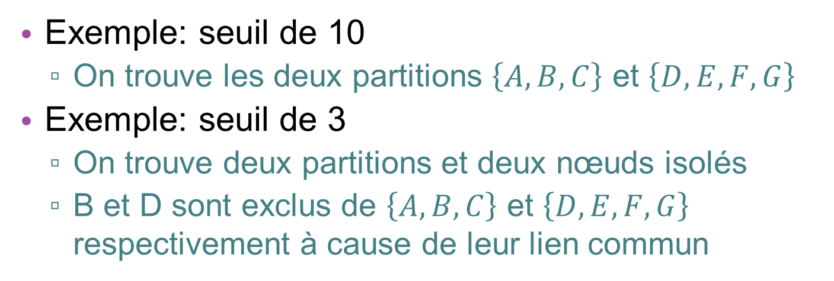
Partitionnement par intermédiarité
5
12
4.5
A
B
D
E
4.5
4
1.5
1
5
C
G
F
1.5
Exemple: seuil de 10
  On trouve les deux partitions $\left\{A,B,C\right\}$ et $\left\{D,E,F,G\right\}$
Exemple: seuil de 3
  On trouve deux partitions et deux nœuds isolés
  B et D sont exclus de $\left\{A,B,C\right\}$ et $\left\{D,E,F,G\right\}$ respectivement à cause de leur lien commun

Slide 20
Clique
Sous-ensemble de nœuds fortement interconnectés
  Le nombre d’arête entre ces nœuds est plus élevé que la moyenne du graphe
  Trouver les cliques de taille maximum est NP-complet
  On ne peut pas garantir qu’un graphe contient des cliques

Slide 21
Clique
On va chercher des graphes bipartis complets
  Ce seront les noyaux des cliques et communautés
Graphe biparti: graphe composé de deux ensembles de points avec uniquement des connexions entre les ensembles
Graphe biparti complet: graphe biparti avec toutes les connexions possibles

Slide 22
Partitionnement en cliques
Séparer les nœuds du réseau social en deux ensembles aléatoirement
  Si une clique existe, ses nœuds seront divisées dans les deux ensembles approximativement également
  Les connexions formeront un graphe biparti complet
Noyau de la clique
  On peut la grandir en ajoutant des nœuds fortement (mais pas complètement) connectés aux nœuds de la clique

Slide 23
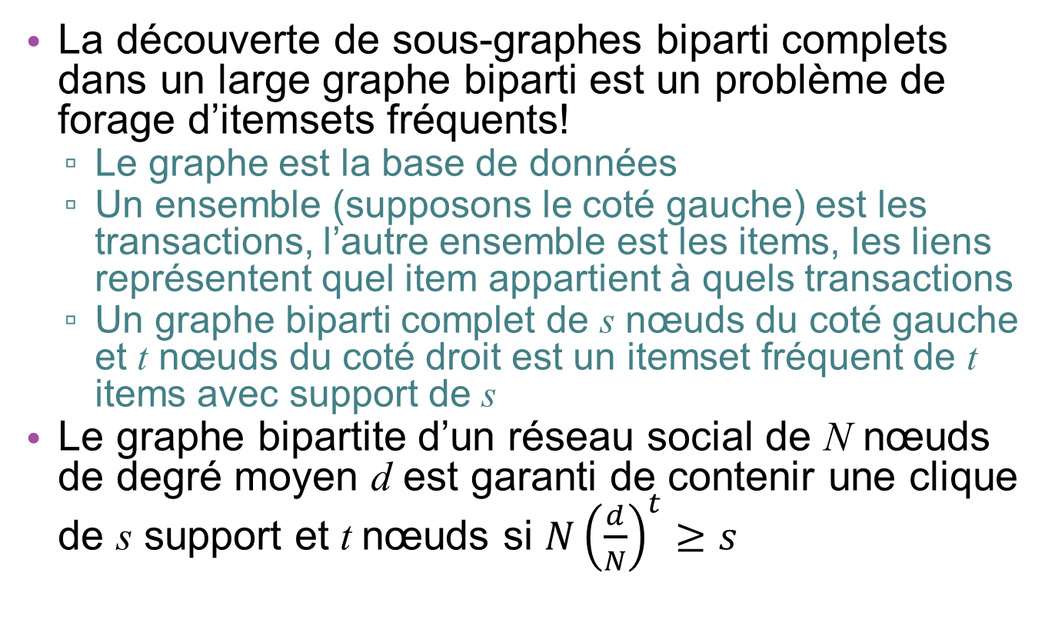
Partitionnement en cliques
La découverte de sous-graphes biparti complets dans un large graphe biparti est un problème de forage d’itemsets fréquents!
  Le graphe est la base de données
  Un ensemble (supposons le coté gauche) est les transactions, l’autre ensemble est les items, les liens représentent quel item appartient à quels transactions
  Un graphe biparti complet de s nœuds du coté gauche et t nœuds du coté droit est un itemset fréquent de t items avec support de s
Le graphe bipartite d’un réseau social de N nœuds de degré moyen d est garanti de contenir une clique de s support et t nœuds si $N{\left(\frac{d}{N}\right)}^{t}≥s$

Slide 24
Partitionnement en cliques (exemple)
Graphe
A
B
D
E
C
G
F
Exemples de graphes bipartites possibles
A
B
A
C
A
B
C
B
C
D
D
E
D
E
E
G
F
F
G
G
F

Slide 25
Partitionnement en cliques (exemple)
Itemset fréquent de 2 items avec support de 2
Itemset fréquent de 1 items avec support de 3
Itemset fréquent de 3 items avec support de 1
A
B
A
C
A
B
C
B
C
D
D
E
D
E
E
G
F
F
G
G
F

Slide 26
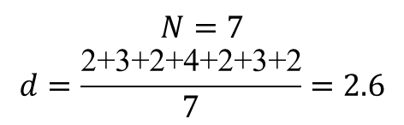
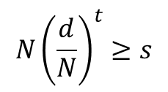
Partitionnement en cliques (exemple)
Graphe
$$N=7$$
$$d=\frac{\text{2+3+2+4+2+3+2}}{7}=2.6$$
A
B
D
E
$$N{\left(\frac{d}{N}\right)}^{t}≥s$$
s = 1 t = 1
s = 1 t = 2
s = 2 t = 1
C
G
F
Trois combinaisons garanties de se retrouvées dans tous les graphes bipartis
A
B
A
C
A
B
C
B
C
D
D
E
D
E
E
G
F
F
G
G
F

Slide 27
Coupe
On cherche à partitionner le graphe en deux sous-graphes avec une coupe
  Minimise le nombre de liens coupés
  Crée deux sous-graphes de cardinalités approximativement égales
A
B
D
E
Coupe beaucoup plus de liens
Sous-graphes balancés
H
C
G
F
Minimise le nombre de liens coupés
Sous-graphes débalancés
Coupe plus de liens
Sous-graphes balancés

Slide 28
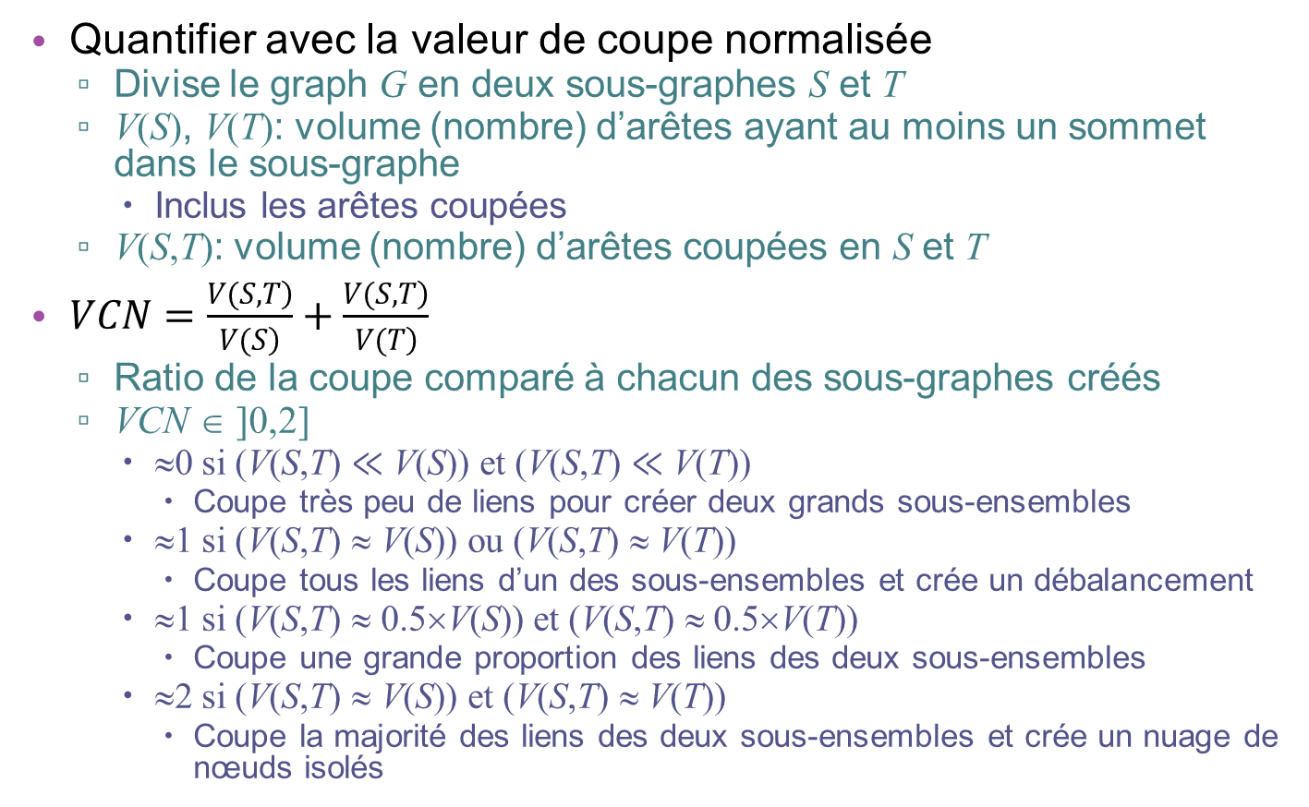
Coupe
Quantifier avec la valeur de coupe normalisée
  Divise le graph G en deux sous-graphes S et T
  V(S), V(T): volume (nombre) d’arêtes ayant au moins un sommet dans le sous-graphe
    Inclus les arêtes coupées
  V(S,T): volume (nombre) d’arêtes coupées en S et T
$VCN=\frac{\left.V(S,T\right)}{\left.V(S\right)}+\frac{\left.V(S,T\right)}{\left.V(T\right)}$
  Ratio de la coupe comparé à chacun des sous-graphes créés
  VCN ∈ ]0,2]
    ≈0 si (V(S,T) ≪ V(S)) et (V(S,T) ≪ V(T))
      Coupe très peu de liens pour créer deux grands sous-ensembles
    ≈1 si (V(S,T) ≈ V(S)) ou (V(S,T) ≈ V(T))
      Coupe tous les liens d’un des sous-ensembles et crée un débalancement
    ≈1 si (V(S,T) ≈ 0.5×V(S)) et (V(S,T) ≈ 0.5×V(T))
      Coupe une grande proportion des liens des deux sous-ensembles
    ≈2 si (V(S,T) ≈ V(S)) et (V(S,T) ≈ V(T))
      Coupe la majorité des liens des deux sous-ensembles et crée un nuage de nœuds isolés

Slide 29
Coupe (exemple)
A
B
D
E
H
C
G
F
Valeur de coupe normalisée rouge:
Valeur de coupe normalisée verte:
Valeur de coupe normalisée bleue:

Slide 30
Partitionnement par coupe
Le graphe peut être représenté par trois matrices
Matrice d’adjacence A
  (i,j) = 1 s’il existe un lien entre nœud i et nœud j; 0 sinon
Matrice de degré D
  (i,i) = degré du nœud i; 0 ailleurs
Matrice Laplacienne L
  L = D – A

Slide 31
Partitionnement par coupe
On calcule les vecteurs propres (eigenvectors) et valeurs propres (eigenvalues) de la matrice Laplacienne
Le deuxième plus petit vecteur propre est informatif
  Le vecteur propre minimum sera toujours un vecteurs de 1 (avant normalisation)
  Les valeurs du 2e correspondra au partitionnement
    Seuil de 0: deux partitions correspondant aux éléments positifs et négatifs
    Seuil autre que 0: deux partitions selon notre préférence
    Plusieurs seuils: plusieurs partitions

Slide 32
Partitionnement par coupe (exemple)
A
B
D
E
C
G
F
Matrice d’adjacence
Matrice de degré
Matrice Laplacienne

Slide 33
Partitionnement par coupe (exemple)
A
B
A
B
D
E
D
E
C
G
F
C
G
F
Deux partitions, seuil de 0
Vecteurs propres

Slide 34
Partitionnement par coupe (exemple)
A
B
A
B
D
D
E
E
C
G
F
C
G
F
Trois partitions:
Valeurs minimums
Valeurs intermédiaires
Valeurs maximums
Vecteurs propres

Slide 35
Communautés avec chevauchement
Les techniques de partitionnement précédentes ont toutes la même limite:
  Un nœud peut faire partie d’une seule partition
  Les partitions sont disjointes
  Dans la réalité, un individu peut faire partie de plusieurs communautés différentes simultanément
  Les communautés se chevauchent

Slide 36
Communautés avec chevauchement
Rappel: les liens sociaux ont une localité
Les liens sont plus probables dans une communauté
  Si deux individus sont dans une même communauté, il y a une forte probabilité qu’un lien existe entre eux
Les liens seront encore plus probables dans l’intersections entre les communautés
  Si deux individus sont dans plusieurs mêmes communautés, il y a une plus forte probabilité qu’un lien existe entre eux

Slide 37
Communautés avec chevauchement
Les intersections sont des régions de densité de liens supérieure

Slide 38
Communautés avec chevauchement
Estimateur de maximum de vraisemblance (maximum likelihood estimation)
  On suppose le modèle statistique de la distribution des arêtes entre les nœuds
  On calcule la valeur des paramètres du modèle qui maximise la probabilité d’observer cette distribution

Slide 39
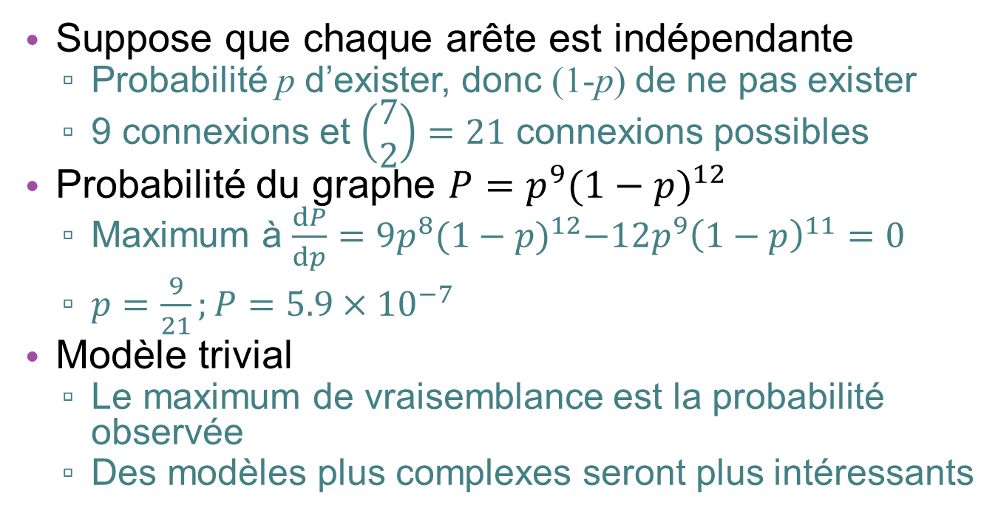
Estimateur de maximum de vraisemblance (exemple)
A
B
D
E
C
G
F
Suppose que chaque arête est indépendante
  Probabilité p d’exister, donc (1-p) de ne pas exister
  9 connexions et $\left(\begin{matrix}7 \\ 2\end{matrix}\right)=21$ connexions possibles
Probabilité du graphe $P=p^{9}{(1−p)}^{12}$
  Maximum à $\frac{dP}{dp}={9p}^{8}{(1−p)}^{12}−12p^{9}{\left(1−p\right)}^{11}=0$
  $p=\frac{9}{21};P=5.9×{10}^{−7}$
Modèle trivial
  Le maximum de vraisemblance est la probabilité observée
  Des modèles plus complexes seront plus intéressants

Slide 40
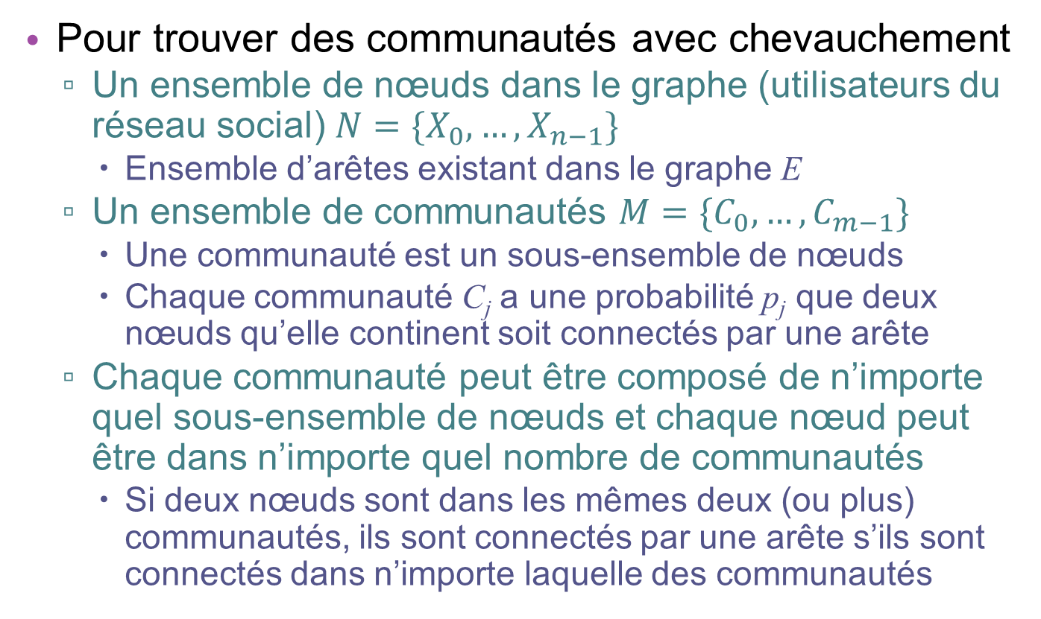
Modèle de graphe d’affiliation
Pour trouver des communautés avec chevauchement
  Un ensemble de nœuds dans le graphe (utilisateurs du réseau social) $N=\{X_{0},…,X_{n−1}\}$
    Ensemble d’arêtes existant dans le graphe E
  Un ensemble de communautés $M=\{C_{0},…,C_{m−1}\}$
    Une communauté est un sous-ensemble de nœuds
    Chaque communauté C_{j} a une probabilité p_{j} que deux nœuds qu’elle continent soit connectés par une arête
  Chaque communauté peut être composé de n’importe quel sous-ensemble de nœuds et chaque nœud peut être dans n’importe quel nombre de communautés
    Si deux nœuds sont dans les mêmes deux (ou plus) communautés, ils sont connectés par une arête s’ils sont connectés dans n’importe laquelle des communautés

Slide 41
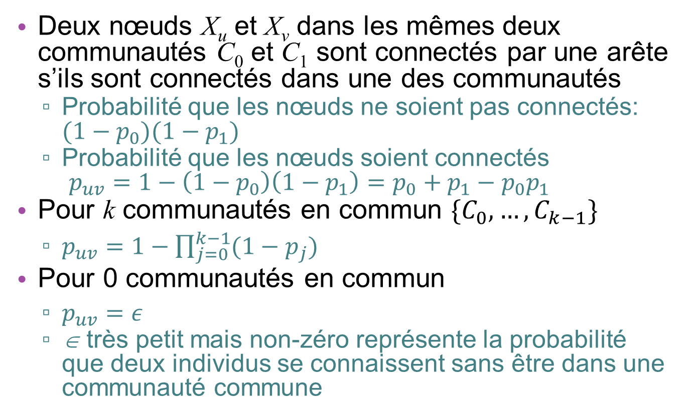
Modèle de graphe d’affiliation
Deux nœuds X_{u} et X_{v} dans les mêmes deux communautés C₀ et C₁ sont connectés par une arête s’ils sont connectés dans une des communautés
  Probabilité que les nœuds ne soient pas connectés: $(1−p_{0})(1−p_{1})$
  Probabilité que les nœuds soient connectés
  $p_{uv}=1−\left(1−p_{0}\right)\left(1−p_{1}\right)=p_{0}+p_{1}−p_{0}p_{1}$
Pour k communautés en commun $\{C_{0},…,C_{k−1}\}$
  $p_{uv}=1−\prod_{j=0}^{k−1}{(1−p_{j})}$
Pour 0 communautés en commun
  $p_{uv}=ε$
  ∈ très petit mais non-zéro représente la probabilité que deux individus se connaissent sans être dans une communauté commune

Slide 42

Modèle de graphe d’affiliation
Si on connait déjà les communautés auxquelles chaque nœud appartient
  $P=\prod_{\{X_{u},X_{v}\}∈E}{p_{uv}}\prod_{\{X_{u},X_{v}\}∉E}{\left(1−p_{uv}\right)}$

Slide 43
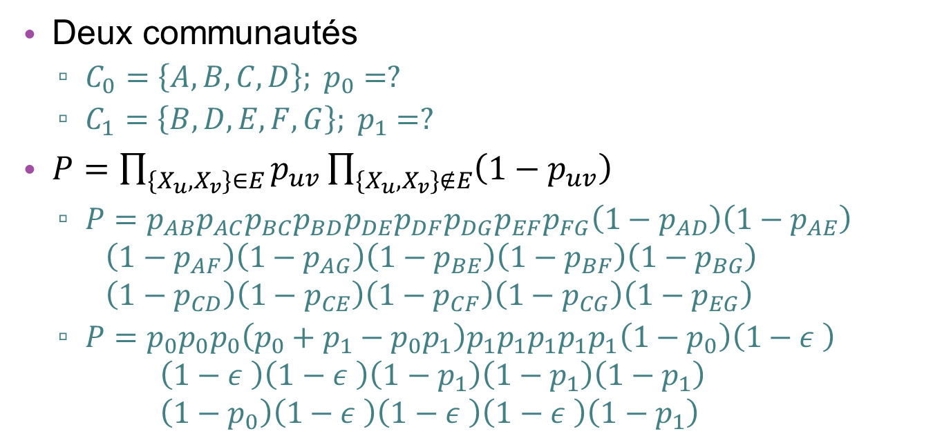
Modèle de graphe d’affiliation (exemple)
A
B
D
E
C
G
F
Deux communautés
  $C_{0}=\left\{A,B,C,D\right\}; p_{0}=?$
  $C_{1}=\left\{B,D,E,F,G\right\}; p_{1}=?$
$P=\prod_{\{X_{u},X_{v}\}∈E}{p_{uv}}\prod_{\{X_{u},X_{v}\}∉E}{\left(1−p_{uv}\right)}$
  $P=p_{AB}p_{AC}p_{BC}p_{BD}p_{DE}p_{DF}p_{DG}p_{EF}p_{FG}\left(1−p_{AD}\right)\left(1−p_{AE}\right)$
  $\left(1−p_{AF}\right)\left(1−p_{AG}\right)\left(1−p_{BE}\right)\left(1−p_{BF}\right)\left(1−p_{BG}\right)$
  $\left(1−p_{CD}\right)\left(1−p_{CE}\right)\left(1−p_{CF}\right)\left(1−p_{CG}\right)\left(1−p_{EG}\right)$
  $P=p_{0}p_{0}p_{0}\left(p_{0}+p_{1}−p_{0}p_{1}\right)p_{1}p_{1}p_{1}p_{1}p_{1}\left(1−p_{0}\right)\left(1−ε \right)$
  $\left(1−ε \right)\left(1−ε \right)\left(1−p_{1}\right)\left(1−p_{1}\right)\left(1−p_{1}\right)$
  $\left(1−p_{0}\right)\left(1−ε \right)\left(1−ε \right)\left(1−ε \right)\left(1−p_{1}\right)$

Slide 44
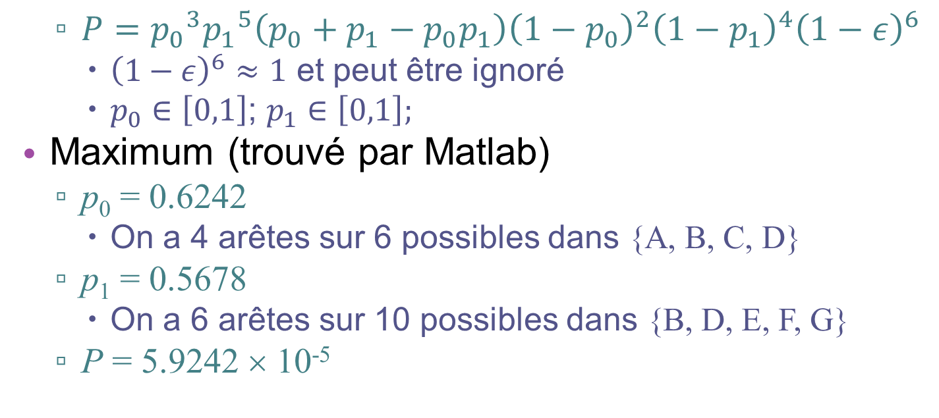
Modèle de graphe d’affiliation (exemple)
A
B
D
E
C
G
F
  $P={p_{0}}^{3}{p_{1}}^{5}\left(p_{0}+p_{1}−p_{0}p_{1}\right){\left(1−p_{0}\right)}^{2}{\left(1−p_{1}\right)}^{4}{\left(1−ε\right)}^{6}$
    ${\left(1−ε\right)}^{6}≈1$ et peut être ignoré
    $p_{0}∈\left[0,1\right]$; $p_{1}∈\left[0,1\right];$
Maximum (trouvé par Matlab)
  p₀ = 0.6242
    On a 4 arêtes sur 6 possibles dans {A, B, C, D}
  p₁ = 0.5678
    On a 6 arêtes sur 10 possibles dans {B, D, E, F, G}
  P = 5.9242 × 10⁻⁵

Slide 45
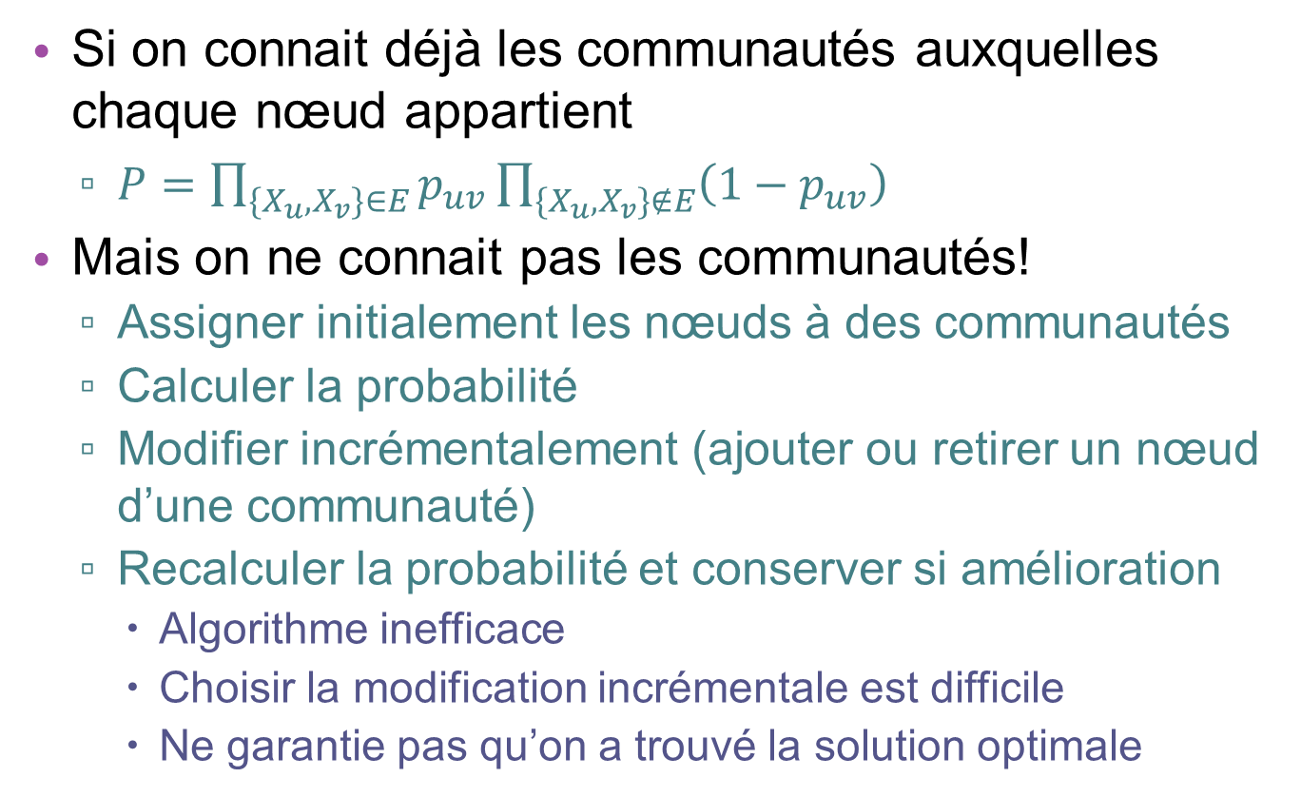
Modèle de graphe d’affiliation
Si on connait déjà les communautés auxquelles chaque nœud appartient
  $P=\prod_{\{X_{u},X_{v}\}∈E}{p_{uv}}\prod_{\{X_{u},X_{v}\}∉E}{\left(1−p_{uv}\right)}$
Mais on ne connait pas les communautés!
  Assigner initialement les nœuds à des communautés
  Calculer la probabilité
  Modifier incrémentalement (ajouter ou retirer un nœud d’une communauté)
  Recalculer la probabilité et conserver si amélioration
    Algorithme inefficace
    Choisir la modification incrémentale est difficile
    Ne garantie pas qu’on a trouvé la solution optimale

Slide 46
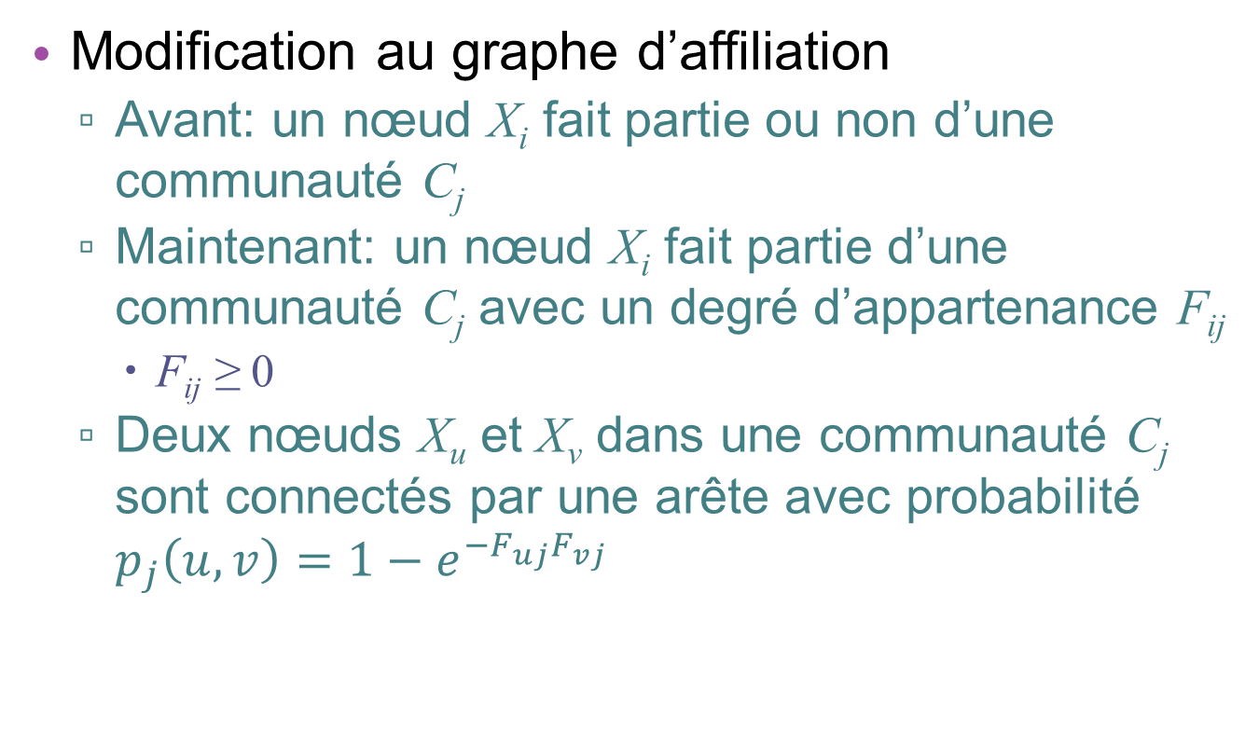
Modèle de degré d’affiliation
Modification au graphe d’affiliation
  Avant: un nœud X_{i} fait partie ou non d’une communauté C_{j}
  Maintenant: un nœud X_{i} fait partie d’une communauté C_{j} avec un degré d’appartenance F_{ij}
    F_{ij} ≥ 0
  Deux nœuds X_{u} et X_{v} dans une communauté C_{j} sont connectés par une arête avec probabilité $p_{j}\left(u,v\right)=1−e^{{−F}_{uj}F_{vj}}$

Slide 47
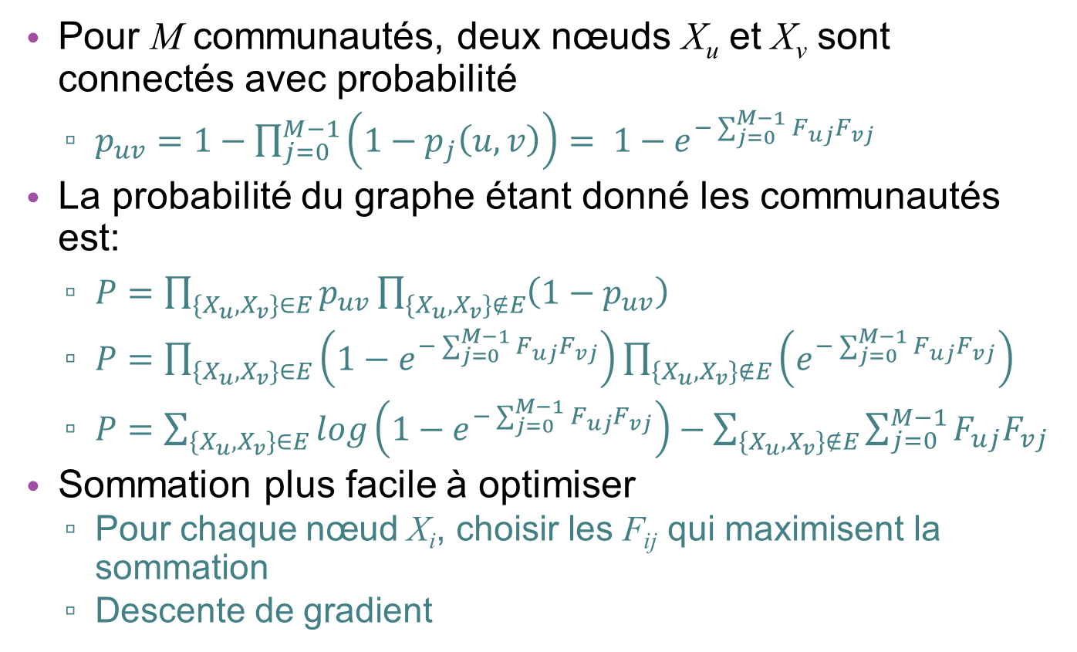
Modèle de degré d’affiliation
Pour M communautés, deux nœuds X_{u} et X_{v} sont connectés avec probabilité
  $p_{uv}=1−\prod_{j=0}^{M−1}{\left(1−p_{j}\left(u,v\right)\right)}= 1−e^{−\sum_{j=0}^{M−1}{F_{uj}F_{vj}}}$
La probabilité du graphe étant donné les communautés est:
  $P=\prod_{\{X_{u},X_{v}\}∈E}{p_{uv}}\prod_{\{X_{u},X_{v}\}∉E}{\left(1−p_{uv}\right)}$
  $P=\prod_{\{X_{u},X_{v}\}∈E}{\left(1−e^{−\sum_{j=0}^{M−1}{F_{uj}F_{vj}}}\right)}\prod_{\{X_{u},X_{v}\}∉E}{\left(e^{−\sum_{j=0}^{M−1}{F_{uj}F_{vj}}}\right)}$
  $P=\sum_{\{X_{u},X_{v}\}∈E}{log\left(1−e^{−\sum_{j=0}^{M−1}{F_{uj}F_{vj}}}\right)}−\sum_{\{X_{u},X_{v}\}∉E}{\sum_{j=0}^{M−1}{F_{uj}F_{vj}}}$
Sommation plus facile à optimiser
  Pour chaque nœud X_{i}, choisir les F_{ij} qui maximisent la sommation
  Descente de gradient

Slide 48
Simrank
Pour calculer la similarité entre les nœuds
  Idéal pour la similarité de nœuds d’un même type dans un réseau social avec des nœuds variés
Détermine où une marche aléatoire (random walk) va terminer en partant d’un nœud spécifique
  Plus la probabilité est élevé, plus le nœud final est similaire au nœud initial

Slide 49
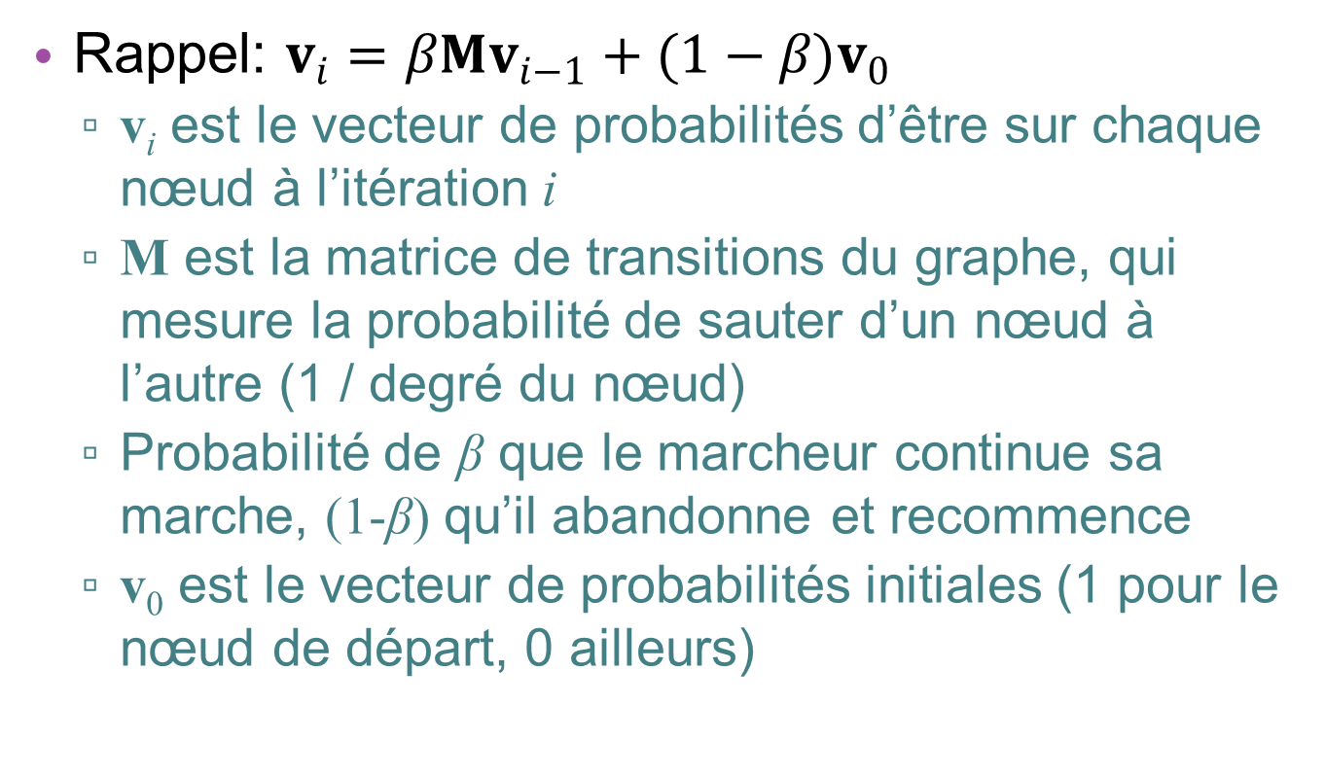
Simrank
Rappel: $v_{i}=βMv_{i−1}+(1−β)v_{0}$
  v_{i} est le vecteur de probabilités d’être sur chaque nœud à l’itération i
  M est la matrice de transitions du graphe, qui mesure la probabilité de sauter d’un nœud à l’autre (1 / degré du nœud)
  Probabilité de β que le marcheur continue sa marche, (1-β) qu’il abandonne et recommence
  v₀ est le vecteur de probabilités initiales (1 pour le nœud de départ, 0 ailleurs)

Slide 50
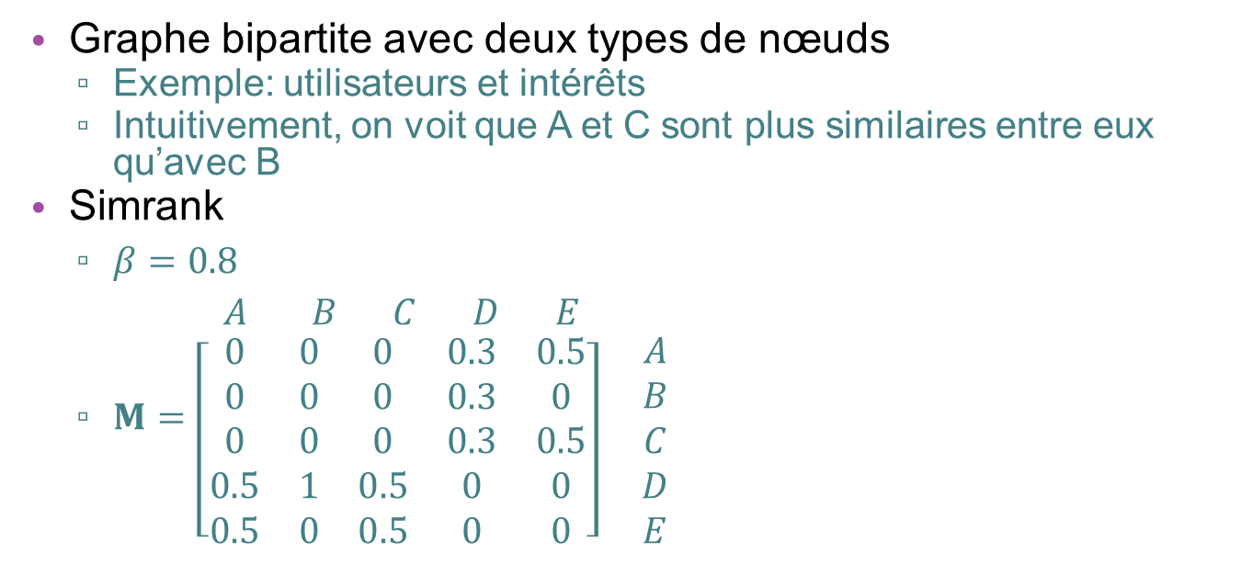
Simrank (exemple)
A
D
B
C
E
Graphe bipartite avec deux types de nœuds
  Exemple: utilisateurs et intérêts
  Intuitivement, on voit que A et C sont plus similaires entre eux qu’avec B
Simrank
  $β=0.8$
  $M=\begin{matrix}\begin{matrix} A & B & C & D & E \end{matrix} & \\ \left[\begin{matrix}0 & 0 & 0 & 0.3 & 0.5 \\ 0 & 0 & 0 & 0.3 & 0 \\ 0 & 0 & 0 & 0.3 & 0.5 \\ 0.5 & 1 & 0.5 & 0 & 0 \\ 0.5 & 0 & 0.5 & 0 & 0\end{matrix}\right] & \begin{matrix}A \\ B \\ C \\ D \\ E\end{matrix}\end{matrix}$

Slide 51
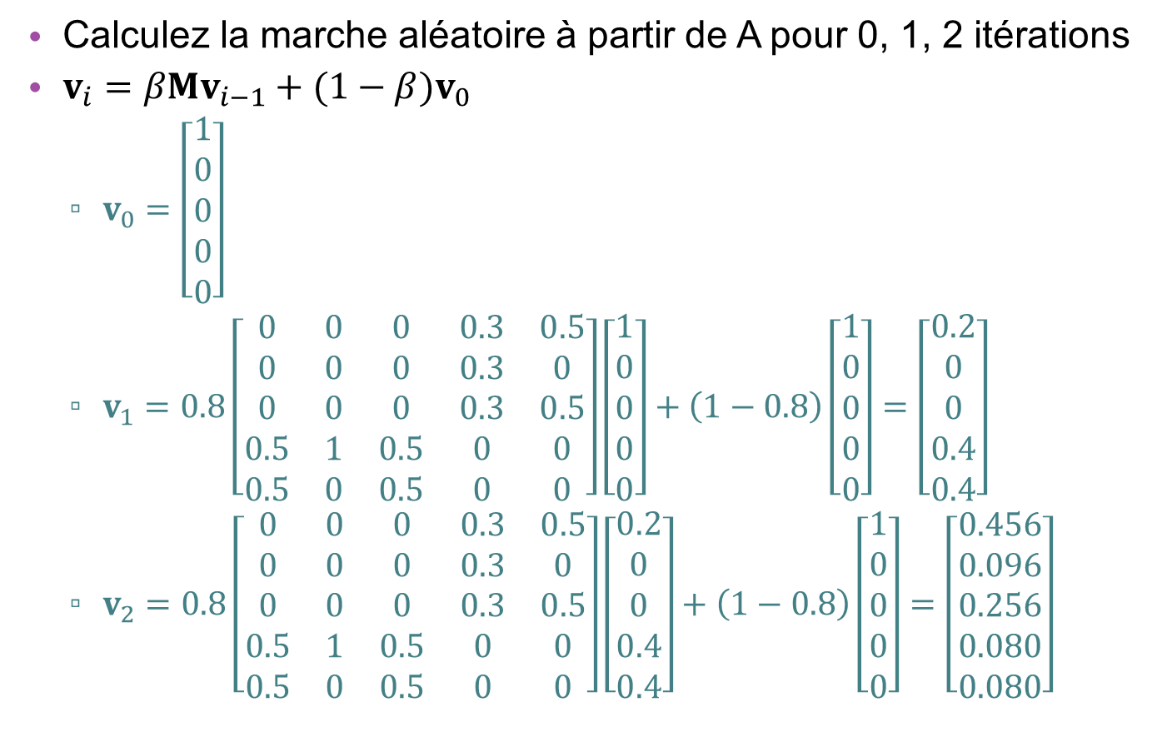
Simrank (exemple)
Calculez la marche aléatoire à partir de A pour 0, 1, 2 itérations
$v_{i}=βMv_{i−1}+(1−β)v_{0}$
  $v_{0}=\left[\begin{matrix}1 \\ 0 \\ 0 \\ 0 \\ 0\end{matrix}\right]$
  $v_{1}=0.8\left[\begin{matrix}0 & 0 & 0 & 0.3 & 0.5 \\ 0 & 0 & 0 & 0.3 & 0 \\ 0 & 0 & 0 & 0.3 & 0.5 \\ 0.5 & 1 & 0.5 & 0 & 0 \\ 0.5 & 0 & 0.5 & 0 & 0\end{matrix}\right]\left[\begin{matrix}1 \\ 0 \\ 0 \\ 0 \\ 0\end{matrix}\right]+\left(1−0.8\right)\left[\begin{matrix}1 \\ 0 \\ 0 \\ 0 \\ 0\end{matrix}\right]=\left[\begin{matrix}0.2 \\ 0 \\ 0 \\ 0.4 \\ 0.4\end{matrix}\right]$
  $v_{2}=0.8\left[\begin{matrix}0 & 0 & 0 & 0.3 & 0.5 \\ 0 & 0 & 0 & 0.3 & 0 \\ 0 & 0 & 0 & 0.3 & 0.5 \\ 0.5 & 1 & 0.5 & 0 & 0 \\ 0.5 & 0 & 0.5 & 0 & 0\end{matrix}\right]\left[\begin{matrix}0.2 \\ 0 \\ 0 \\ 0.4 \\ 0.4\end{matrix}\right]+\left(1−0.8\right)\left[\begin{matrix}1 \\ 0 \\ 0 \\ 0 \\ 0\end{matrix}\right]=\left[\begin{matrix}0.456 \\ 0.096 \\ 0.256 \\ 0.080 \\ 0.080\end{matrix}\right]$

Slide 52
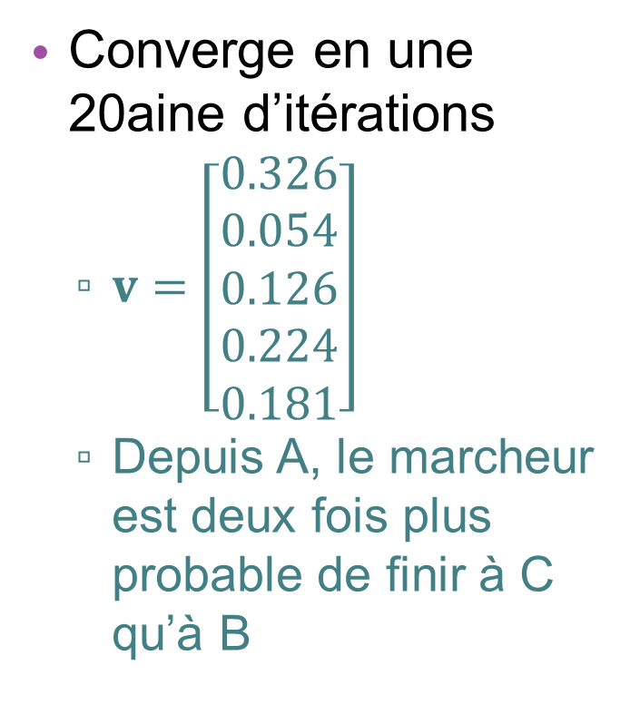
Simrank (exemple)
Converge en une 20aine d’itérations
  $v=\left[\begin{matrix}0.326 \\ 0.054 \\ 0.126 \\ 0.224 \\ 0.181\end{matrix}\right]$
  Depuis A, le marcheur est deux fois plus probable de finir à C qu’à B
A
D
E
C
B

Slide 53
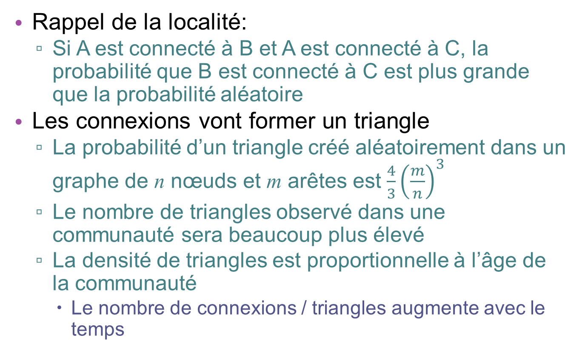
Compter les triangles
Rappel de la localité:
  Si A est connecté à B et A est connecté à C, la probabilité que B est connecté à C est plus grande que la probabilité aléatoire
Les connexions vont former un triangle
  La probabilité d’un triangle créé aléatoirement dans un graphe de n nœuds et m arêtes est $\frac{4}{3}{\left(\frac{m}{n}\right)}^{3}$
  Le nombre de triangles observé dans une communauté sera beaucoup plus élevé
  La densité de triangles est proportionnelle à l’âge de la communauté
    Le nombre de connexions / triangles augmente avec le temps

Slide 54
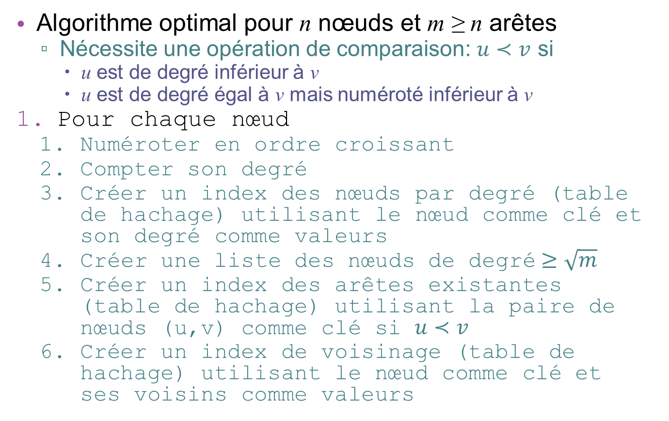
Compter les triangles
Algorithme optimal pour n nœuds et m ≥ n arêtes
  Nécessite une opération de comparaison: $u≺v$ si
    u est de degré inférieur à v
    u est de degré égal à v mais numéroté inférieur à v
Pour chaque nœud
  Numéroter en ordre croissant
  Compter son degré
  Créer un index des nœuds par degré (table de hachage) utilisant le nœud comme clé et son degré comme valeurs
  Créer une liste des nœuds de degré $≥\sqrt{m}$
  Créer un index des arêtes existantes (table de hachage) utilisant la paire de nœuds (u,v) comme clé si $u≺v$
  Créer un index de voisinage (table de hachage) utilisant le nœud comme clé et ses voisins comme valeurs

Slide 55
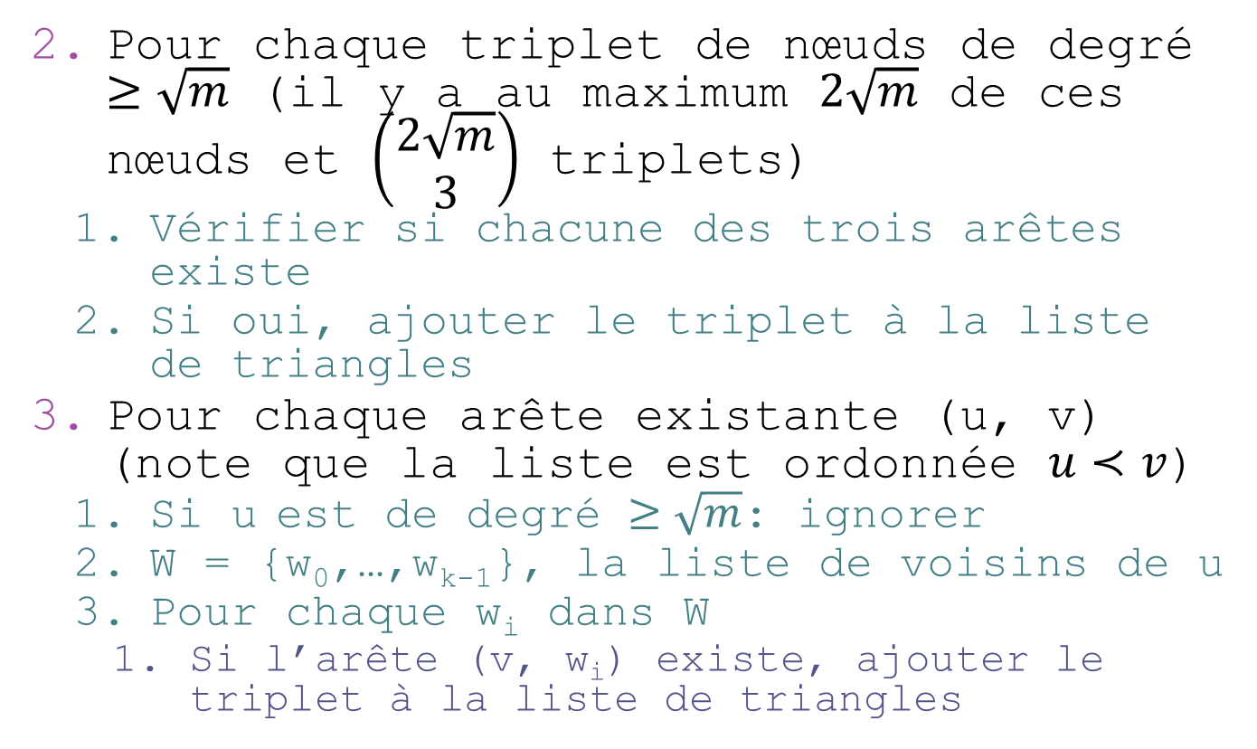
Compter les triangles
Pour chaque triplet de nœuds de degré $≥\sqrt{m}$ (il y a au maximum $2\sqrt{m}$ de ces nœuds et $\left(\begin{matrix}2\sqrt{m} \\ 3\end{matrix}\right)$ triplets)
  Vérifier si chacune des trois arêtes existe
  Si oui, ajouter le triplet à la liste de triangles
Pour chaque arête existante (u, v) (note que la liste est ordonnée $u≺v$)
  Si u est de degré $≥\sqrt{m}$: ignorer
  W = {w₀,…,w_{k-1}}, la liste de voisins de u
  Pour chaque w_{i} dans W
    Si l’arête (v, w_{i}) existe, ajouter le triplet à la liste de triangles

Slide 56
Compter les triangles
Algorithme distribué multijointure
  Chaque processus a une portion de la liste d’arêtes complète pour un nœud u
  Un groupe de processus génère toutes les combinaisons de paires (u,v) et (u,w)
  Un groupe de processus reçoit (u,v,w) et vérifie si (v,w) existe
  MapReduce!
    Le premier groupe est Map, le deuxième groupe est Reduce

Slide 57
Graphes orientés
Plusieurs réseaux sociaux sont des graphes orientés (directed graphs)
  Relation following sur Twitter, Facebook, etc.
  Connexion utilisateur-objet
  Contact par courriel, SMS, etc.
  Et les graphes non-orientés sont des graphes orientés avec deux arcs entre chaque nœud
On va noter u → v l’arc partant de u et allant à v

Slide 58
Graphes orientés (définitions)
Chemin (path)
  Path(v₀,v_{k}): Une séquence ordonnée de nœuds v₀,…,v_{k} tel que l’arc v_{i}→v_{i+1} existe pour chaque i = 0,…,k-1
    Un chemin de longueur k a k+1 nœuds
    Un nœud v seul est un chemin Path(v,v) de longueur 0
Atteignabilité (reachability)
  Un nœud v₀ atteins un nœud v_{k} si Path(v₀,v_{k}) existe
Voisinage (neighborhood) de rayon k
  N(v,k): Ensemble de nœuds ayant un chemin de longueur au plus k à partir d’un nœud initial v
    N(v,0) = {v}
  N(V,k): Ensemble de nœuds ayant un chemin de longueur au plus k à partir de n’importe quel nœud de l’ensemble V

Slide 59
Graphes orientés (définitions)
Profile de voisinage
  Cardinalité du voisinage d’un nœud à chaque valeur de rayon 1,…,∞
  |N(v,1)|, |N(v,2)|, …
    |N(v,0)| = 1, donc ignoré
  Pour deux nœuds u et v:
    Si le profile de voisinage de u domine celui de v (toujours égal ou supérieur)
    Alors u est plus central que v
  |N(v,∞)|: Distance attaignable, plus long chemin possible depuis v
Diamètre d’un graph d
  La plus petite valeur d pour laquelle il existe un chemin entre n’importe quelle paire de nœuds u et v
  |N(v,d)| = |N(v,d+1)| pour tout v
    Facebook: longueur moyenne d’un chemin est 4.74, 92% des chemins ont une longueur de 5 ou moins… Diamètre est de 41

Slide 60
Graphes orientés (définitions)
Graphe fortement connexe (strongly connected)
  Un graphe dans lequel un chemin existe entre toutes les paires de nœuds
    Tous les nœuds sont atteignables de n’importe quel nœud
  |N(v,d)| = n pour tout v
    n est le nombre total de nœuds dans le graphe
  Le diamètre existe uniquement pour un graphe fortement connexe
Fermeture transitive
  L’ensemble de toutes les paires de nœuds u et v du graphe pour lesquelles Path(u,v) existe
    n² paires pour un graphe fortement connexe

Slide 61
Fermeture transitive
Connaitre la fermeture transitive d’un graph est très intéressant
  On a énuméré toutes les connexions entre les utilisateurs (ex.: ami d’amis)
  On peut vérifier l’existence de n’importe quelle connexion instantanément
Mais impossible en pratique pour un réseau massif
  Facebook a 1.86 milliard d’utilisateurs: potentiellement 1.86x10¹⁸ connexions dans la fermeture transitive

Slide 62
Fermeture transitive
Algorithme par dédoublement récursif
Fermeture ← {}
Pour chaque arc u→v dans le graphe
  Ajouter Path(u,v) à Fermeture
À chaque itération 2 à log₂d
  Trouver toutes les paires Path(u,v) et Path(v,w) dans Fermeture
  Ajouter Path(u,w) à Fermeture

Slide 63
Fermeture transitive
Algorithme par dédoublement récursif
Avantages
  Calcule la fermeture transitive d’un graphe de diamètre d en log₂d itérations
    Double la longueur du chemin à chaque itération
  Peut être distribué par MapReduce
    Map indexe Path(u,v) et Path(v,w) par clé v
    Reduce combine les valeurs de la clé
Limites
  Va générer plusieurs doublons de Path(u,v)
  Besoin de conserver tous les Path(u,v) durant l’algorithme

Slide 64
Fermeture transitive
Algorithme par dédoublement récursif intelligent
Fermeture ← {}
Q ← {}
Pour chaque arc u→v dans le graphe
  Ajouter Path(u,v) à Fermeture
  Ajouter Path(u,v) à Q
À chaque itération 2 à log₂d
  Trouver toutes les paires Path(u,v) et Path(v,w) dans Q
  Q ← {}
  Ajouter Path(u,w) à Q si pas déjà dans Fermeture
  Trouver toutes les paires Path(u,v) de Q et Path(v,w) de Fermeture
  Ajouter Path(u,w) à Fermeture
  Ajouter Q à Fermeture

Slide 65
Fermeture transitive
Algorithme par dédoublement récursif intelligent
Avantages:
  Étape 4.3 assure que:
    Il n’y a pas de dédoublement de Path(u,v)
    Chaque Path(u,v) conservé dans Fermeture est le plus court chemin possible entre les nœuds
  Algorithme est une combinaison d’opérations de jointure (étapes 4.1 et 4.4), de suppression de doublons (étape 4.3), et d’unions (étape 4.5 et 4.6)
    Facilement distribuable avec MapReduce
Limites
  Besoin de conserver tous les Path(u,v) durant l’algorithme

Slide 66
Fermeture transitive
Découverte de sous-graphes fortement connexes
Initialisation: Graphe G, nœud v
G’ ← G en inversant le sens des arcs
Calculer N_{G}(v,∞): l’ensemble des nœuds atteignables de v dans G
Calculer N_{G’}(v,∞): l’ensemble des nœuds atteignables de v dans G’
Sous-graphe fortement connexe ← N_{G}(v,∞) ∩ N_{G’}(v,∞)

Slide 67
Fermeture transitive
Algorithme par réduction de graphe
  Graphe G avec n nœuds
Fermeture ← {}
Tant que n > seuil
  Choisir un nœud v au hasard
  Découvrir son sous-graphe fortement connexe
  Remplacer tous les nœuds du sous-graphe fortement connexe par un seul nœud dans G
Calculer la fermeture transitive du graphe réduit

Slide 68
Fermeture transitive
Algorithme par réduction de graphe
Avantages
  Simplifie la représentation de la liste de fermeture transitive
    Si deux nœuds sont dans le même sous-graphe fortement connexe, garantie qu’un arc les connectes
    Donc pas besoin de conserver la fermeture transitive du sous-graphe fortement connexe
  Seuil de l’algorithme peut être ajusté pour réduire le graphe selon nos ressources disponibles
  Étape de réduction parallélisable (plusieurs nœuds de départs v)

Slide 69
Estimation du profile de voisinage
Calculer le profile de voisinage nécessite de calculer le voisinage
  Explosion combinatoire pour des nœuds avec haut degré
  Impossible pour un graphe massif
Mais ce serait utile de l’estimer
  Savoir facilement quels nœuds sont plus centraux

Slide 70
Estimation du profile de voisinage
Rappel: Algorithme Flajolet-Martin
  Passer les objets d’un ensemble dans une fonction de hachage pour convertir en valeur binaire
  Garder la longueur maximale m de la séquence de 0 observé à la fin d’une valeur binaire
  Il y a environ 2^{m} valeurs dans l’ensemble
  Avec N₁ groupes de N₂ fonctions de hachage: prendre la médiane des moyennes des groupes pour éviter l’effet des valeurs aberrantes
110101010101011000000
m

Slide 71
Estimation du profile de voisinage
Initialisation: N fonctions de hachage de nœuds h₀(v),…,h_{N-1}(v)
Pour chaque v dans G
  Pour chaque i dans N
    R_{i}(v,0) ← longueur de la séquence de zéros à la fin de h_{i}(v)
Pour k = 1 à d
  Pour chaque v dans G
    Pour chaque i dans N
      R_{i}(v,k) ← R_{i}(v,k-1)
  Pour chaque arc v→w dans G
    R_{i}(v,k) ← max( R_{i}(v,k), R_{i}(w,k-1) )
|N(v,k)| ← médiane des moyennes de R_{i}(v,k)

Slide 72
Estimation du profile de voisinage
Avantages:
  Si on veut seulement |N(v,∞)|, on n’a pas besoin de conserver les valeurs intermédiaires de R_{i}(v,k)
  Pas besoin de calculer ni conserver la liste de Path(u,v) du tout
Limites:
  Probabiliste et approximatif
    Va probablement obtenir environ la bonne valeur de profile de voisinage
  Ne donne aucune information sur le voisinage

Slide 73
Résumé
Notion de localité des réseaux sociaux
Intermédiarité
  Calcul par Girvan-Newman
  Partitionnement agglomérant ou divisant
Cliques
  Graphes bipartis complets
  Découverte de noyaux de cliques avec itemsets fréquents
Coupes
  Valeur de coupe normalisée
  Partitionnement par coupe avec vecteurs propres
Communautés avec chevauchement
  Estimateur de maximum de vraisemblance
  Modèle de graphe d’affiliation
  Modèle de degré d’affiliation

Slide 74
Résumé
Similarité entre les noeuds
  Simrank (marche aléatoire)
Compter les triangles (localité)
Graphes orientés
  Fermeture transitive: dédoublement récursif, dédoublement récursif intelligent, réduction de graphe
  Estimation du profile de voisinage: Algorithme Flajolet-Martin

Slide 75
Exercices
Mining of Massive Datasets par Leskovec, Raharaman & Ullman: chapitre 10
10.1.1(a),(b),(c)
10.2.1
10.2.2
10.2.3
10.3.1
10.4.1
10.4.2
10.5.1
10.5.2
10.6.1
10.6.2
10.6.3
10.7.1
10.7.2
10.7.3(a,b)
10.8.1
10.8.3

